Slide 1


抗“幽”无虑
“菌”衡免疫力
跃 莱 复 合 益 生 菌 粉

Slide 2




不同人群之间的菌群差异
有害菌15%
有害菌25%
中性菌15%
有害菌65%
有害菌90%
中性菌50%
有益菌70%
中性菌20%
中性菌5%
有益菌25%
有益菌15%
有益菌5%
健康人
亚健康
便秘/腹泻者
癌症患者
—— 来源：cctv 科教频道专家访谈

Slide 3

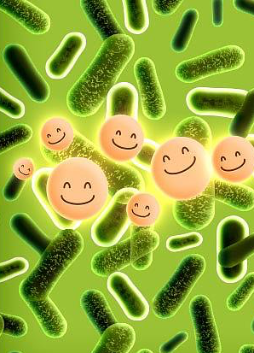
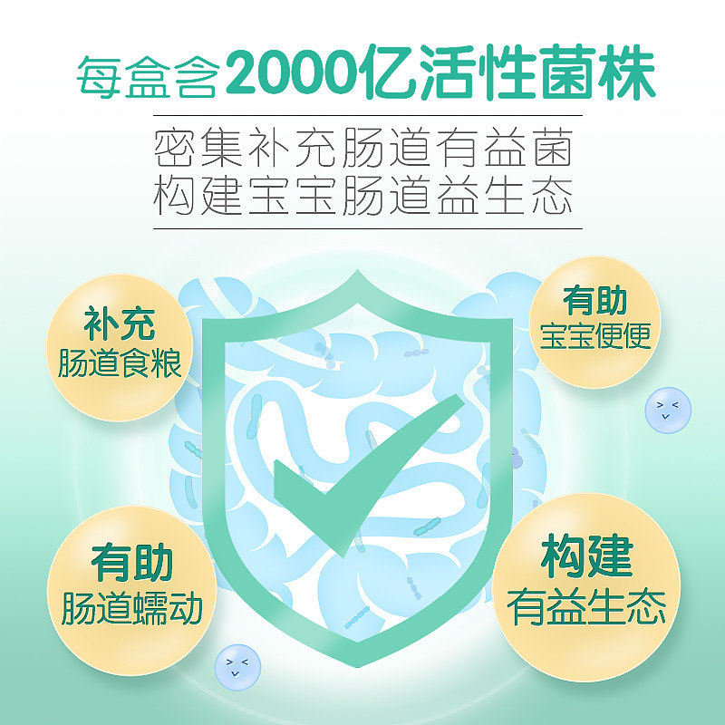
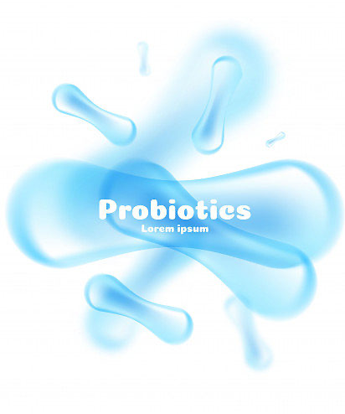
什么是一款好的益生菌产品？
种 类
数 量
活 性
有效功能

Slide 4

全面升级 4大核心升级
益生菌+益生元
+肽+营养素
出厂时每袋添加
活菌数300亿
配 方
活菌数
菌株种类更丰富
功能全面
抗幽 + 增强免疫力
呵护更全面
菌 株
功 能

Slide 5

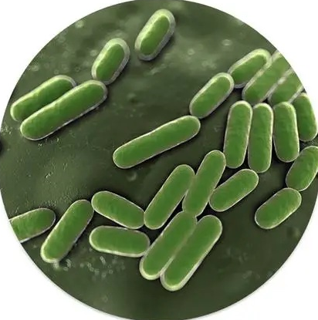
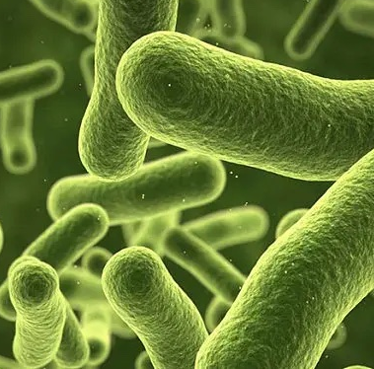
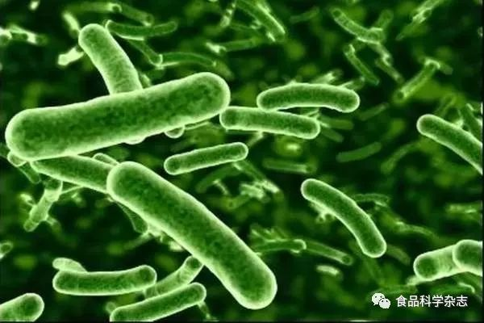
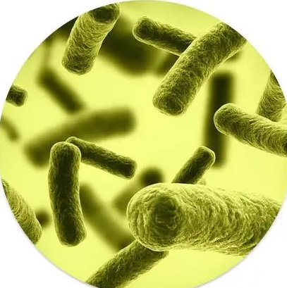
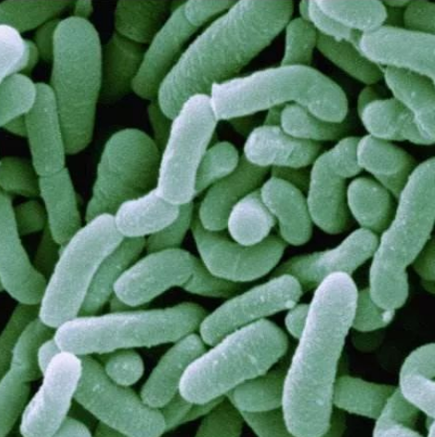

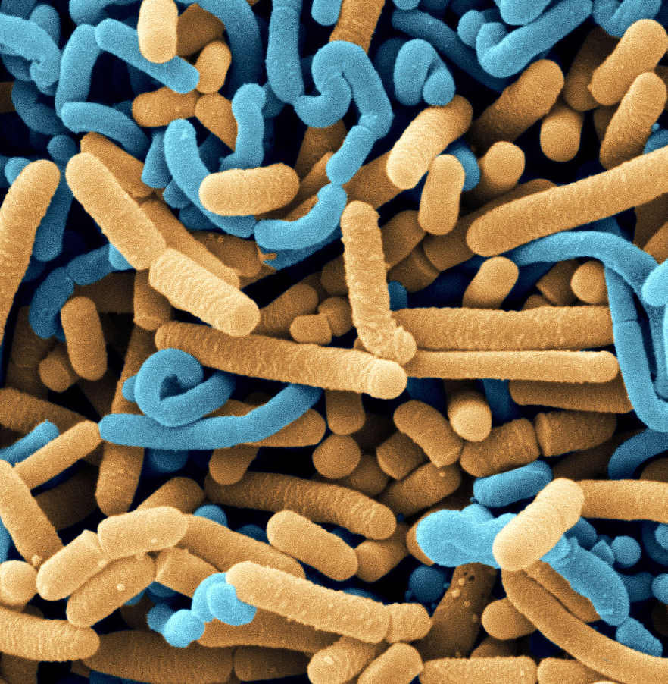
7种菌株 所有菌株完成功效验证
“无幽菌”
“肠道平衡菌”
“通便助力菌”
“肠道灭火菌”
植物乳杆菌543
副干酪乳杆菌S6
植物乳杆菌360
鼠李糖乳杆菌S24
植物乳杆菌550
嗜酸乳杆菌11073
干酪乳杆菌10640
抑制幽门螺杆菌感染
调节肠道菌群
通便
缓解肠道炎症

Slide 6


跃莱复合益生菌粉 选用更适合中国人肠道的益生菌
不同地区
不同饮食
不同环境
存在菌株的差异性
种族 和 地域 对肠道菌群有重要影响

Slide 7
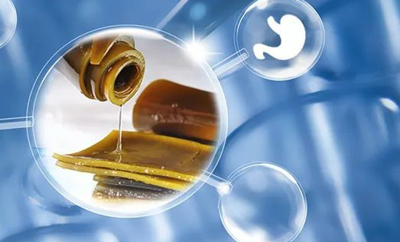
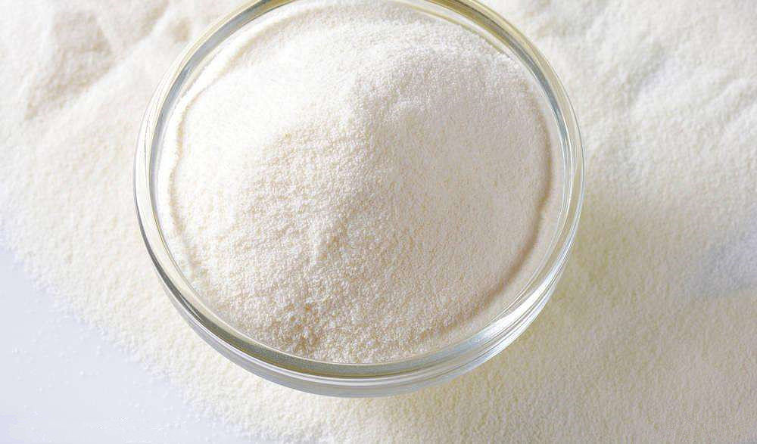
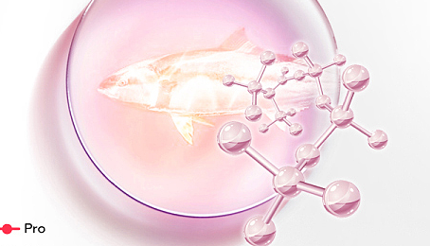

功能升级 菌衡无幽
益生菌 + 益生元 + 功能肽 + 营养素
岩藻多糖
水溶性膳食纤维
鱼胶原蛋白肽
维C
抗幽
改善炎症
提升免疫力
缓解免疫细胞受损
（缓解放化疗副作用）
为益生菌提供充足养分
提高益生菌活性
促进吸收
修护黏膜
提高免疫力
抗氧化

Slide 8

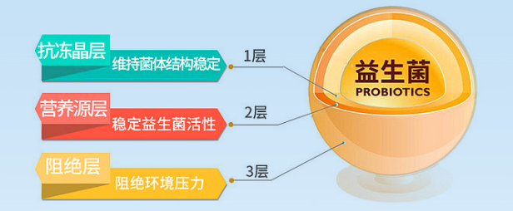
活力满满
每袋出厂添加300亿活菌
微囊化包埋技术
通过微囊化包埋等致密、完整的物理结构，
提供相对封闭的环境，对细胞起到保护作用。
让菌株们充满活力，更鲜活，发挥最大“威力”

Slide 9

守护中国人肠道健康
就是守护健康中国

